Slide 1



Семинар-тренинг
Применение «зеленых» практик и технологий на местном уровне
Булат К. Есекин,
Ведущий эксперт проекта
с. Арнасай, Акмолинской области
7 декабря 2018

Slide 2
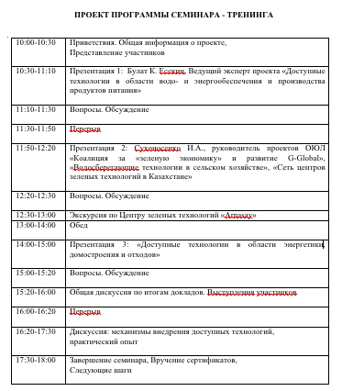
Notes:
The Sea began to shrink drastically since 1960. Soil erosion and evaporation of the waters meant that by the 1970s, the Aral Sea had diminished by 20 percent. By 1980, 30 percent of the Sea had vanished.
In 1986-87, the Sea had split into two-South (Large) Aral, fed by Amu Darya and North (Small) Aral, by Syr Darya, as the water from these rivers could not reach the Sea. That figure rose to 40 percent in 1990.
Over the last 50 years, the Sea has lost its 90% volume of water and receives ten times less water than it used to. And today, 90 percent of the Aral Sea has disappeared, becoming new desert in our Planet.

Slide 3
Цели адаптации к будущим кризисам
Чистая вода для
населения, экономики и природы
Плодородная почва
для пищи и доходов
Доступная энергия и безопасное жилье
Биоразнообразие, и устойчивость
экосистемных услуг
Меры по адаптации:
сотрудничество,
финансирование и
доступ к технологиям!

Slide 4
Инициатива НПО стран ЦА и Кавказа: «Распространение доступных технологий»

Slide 5
Инициатива НПО стран ЦА и Кавказа: «Распространение доступных технологий»
Традиционный фокус на «наилучшие практики» должен быть заменен проверенными, надежными и простыми для применения подходами
Искать решения с одновременными экономическими, социальными и экологическими результатами
Открытость для экспертизы и пользователей
Доступное изложение с ссылками на примеры (видео)
Распространение опыта по социальным сетям в Центральной Азии, Кавказе и др. регионам

Slide 6
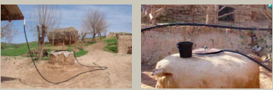
Примеры: сбор дождевой воды для дома
https://qcat.wocat.net/ru/wocat/technologies/view/technologies_1446/

Slide 7
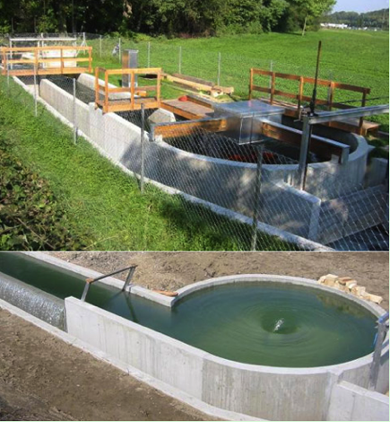
Производство гидроэнергии на арыках и любых водотоках - до 10 кВт/час
https://aftershock.news/?q=node/615462&full https://rodovid.me/eco_startup/turbulent_mini_ges.html
Notes:
Dynamics of water availability change:
Blue line - water availability in Central Asia
Red line - water availability less than 1,000 m3/ per capita/ year (shortage=conflicts)

Slide 8
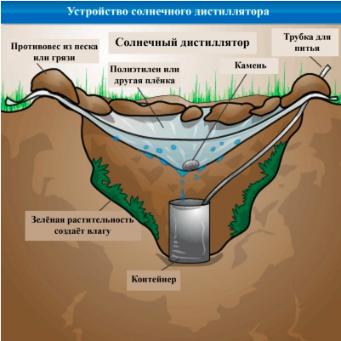
Сбор питьевой воды из воздуха (2-3 л/день)
http://www.membrana.ru/particle/12893
https://solareview.blogspot.com/2009/12/blog-post_15.html
http://survivalbook.ru/forum/viewtopic.php?f=41&t=345&start=10
http://distiller.kiev.ua/solnechny-distillyator-svoimi-rukami/

Slide 9
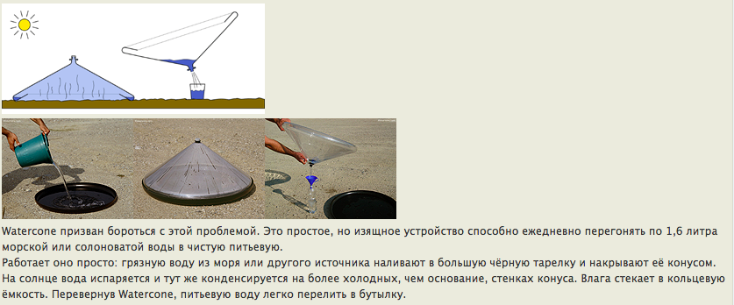
Очистка грязной и опреснение соленой воды
http://www.membrana.ru/particle/12893

Slide 10
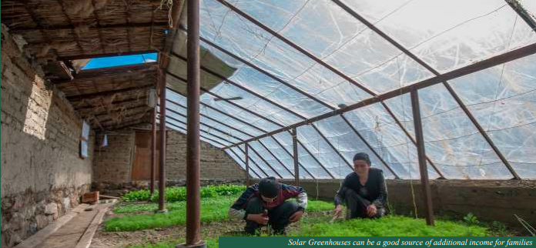
Дешевые теплицы
https://www.youtube.com/watch?v=EzNqaAgELIw
Notes:
There are strong indications that global warming is accelerating the melting of Central Asia’s glaciers. During the period 1957-1980 the glaciers in the Aral Sea Basin lost 20 percent of their ice cover. Recent science carried out by the same institution estimates that water resources in the region may fall by 40 percent by mid century

Slide 11
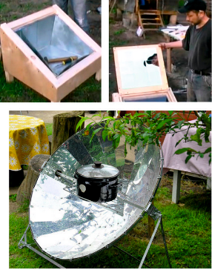
Солнечные печки
Notes:
There are strong indications that global warming is accelerating the melting of Central Asia’s glaciers. During the period 1957-1980 the glaciers in the Aral Sea Basin lost 20 percent of their ice cover. Recent science carried out by the same institution estimates that water resources in the region may fall by 40 percent by mid century

Slide 12
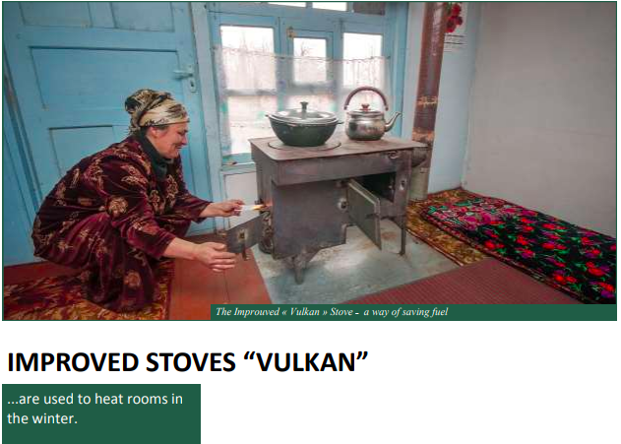
Замена домашних печей на более эффективные
http://www.geres.eu/images/publications/catalogue-tajikistan-en.pdf

Slide 13
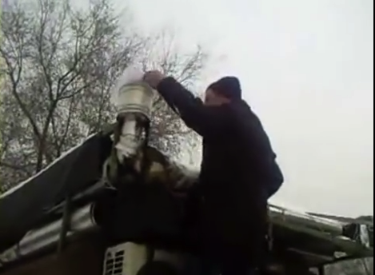
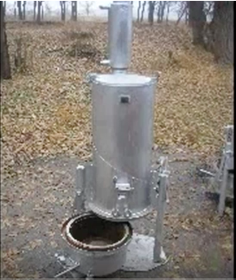
Печи длительного горения (3-7 дней) -
без выбросов и золы!
https://www.youtube.com/watch?v=pipgtaF1YGE
https://www.youtube.com/watch?v=yArLWwtrxus

Slide 14
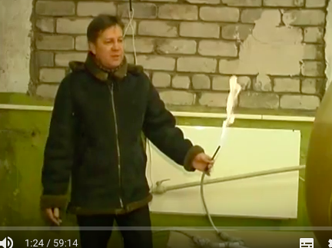
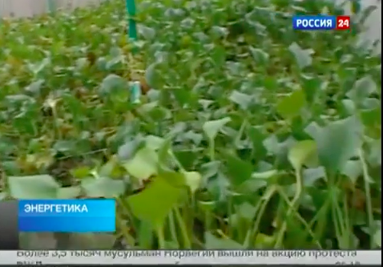
Очистка водоемов с получением биогаза для отопления (эйхорния)
www.youtube.com/watch?v=dxhCKWWfH10

Slide 15
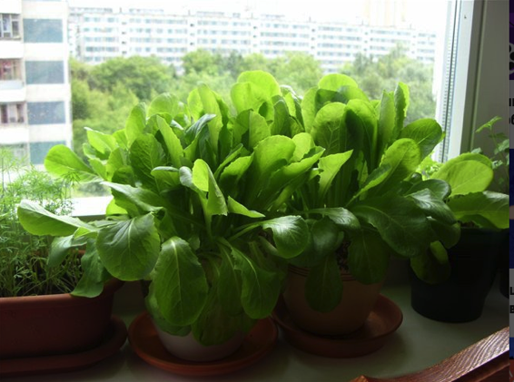
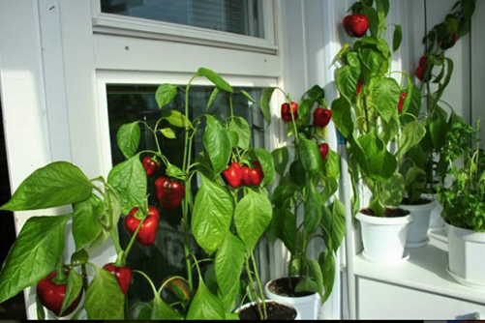
Овощи на балконе и многое другое!
https://lifehacker.ru/flat-garden/

Slide 16
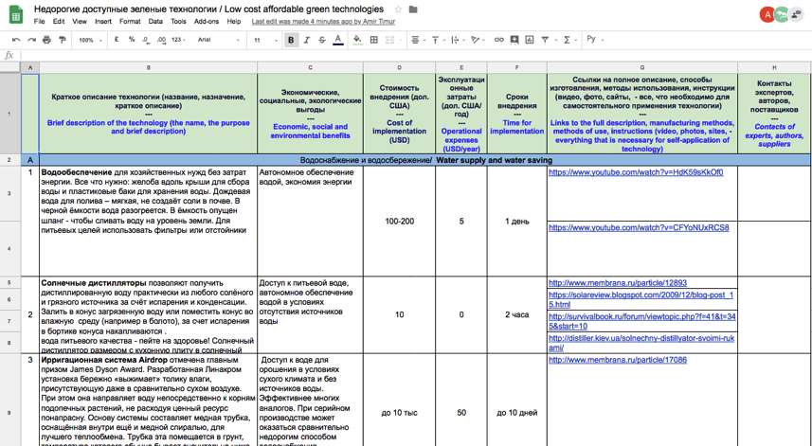
Таблица доступных технологий

Slide 17
Доступно на русском и национальных языках:
Таблица https://docs.google.com/spreadsheets/d/1jUhLSVewgHDdRnHK0x3I44stW4DkNenRXKVgb5BidtE/edit?ts=5b4714b0#gid=0
Короткая ссылка http://bit.do/ewkLD
Сеть экспертов устойчивого развития Центральной Азии» (Казахстан) | https://www.nesdca.kz/n7
БРОО "Объединенный путь" | http://www.ngo.by/node/49966
ЛИВЕНЬ. Living Asia | http://livingasia.online/2018/09/07/rasprostranenie_luchwih_praktik/
ЭКОИС: Экологический Информационный Сервис - Кыргызстан | http://ekois.net/priglashenie-dlya-partnerstva-rasprostranenie-luchshih-praktik-i-dostupnyh-tehnologij/
Экофорум негосударственных некоммерческих организаций Узбекистана | http://www.ecoforum.uz/news/detail.php?id=1768
Экологическое движение Узбекистана | http://eco.uz/ru/novosti/7075-rasprostranenie-luchshikh-praktik-i-dostupnykh-tekhnologij
а также на сайтах в Армении, Грузии и Азербайджана

Slide 18
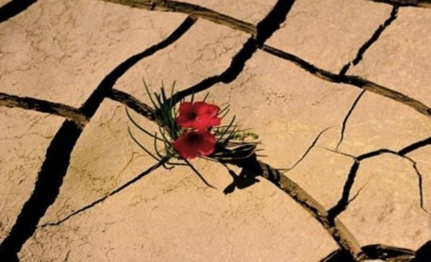
Спасибо за внимание!
bulat.yessekin@gmail.com
+7(701)7349393

